Slide 1
SPRING
3대 핵심기술 -
191202 지혜영

Slide 2
Spring
우리는 순수하게 개발에만 집중할 수 있도록,
JavaEE를 사용하기 쉽게 만들어주는 FrameWork
Framework : 개발할 때 설계 기본이 되는 뼈대나 구조 / 환경

Slide 3
AOP : Aspect Oriented Program
관점 지향 프로그램
어떠한 로직을 핵심 비즈니스 기능과 공통 기능으로 '구분'하고,
공통 기능을 개발자의 코드 밖에서 필요한 시점에 적용하는 프로그래밍 방법

Slide 4
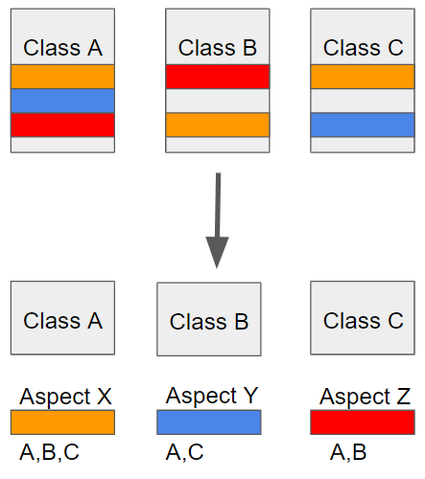
AOP : Aspect Oriented Program
DataBase 접속
File 저장
Session 유효성 확인

Slide 5
AOP : Aspect Oriented Program
1) Pointcut : 어느 부분( Where )에 횡단 관심 모듈을 삽입 할 것인지 정의
자바 프로그래밍은 메서드의 호출로 실행되기 때문에 메서드에 횡단 관심 모듈을 삽입
[ 제어자, 반환타입, 패키지, 클래스, 이름, 파라미터, 예외 ]를 통해 Pointcut을 정의
2) Joinpoint : 언제( When ) 횡단 관심 모듈을 삽입 할 것인지 정의
메서드 실행 전 ( before )
메서드 실행 후 ( after )
반환된 후 ( AfterReturning )
예외가 던져지는 시점 ( AfterThrowing )
메서드 실행 전, 후 ( around )
3) Advice
advice는 핵심 관심 모듈에 삽입 될 횡단 관심 모듈 자체( What )를 의미합니다.

Slide 6
IOC : Inversion Of Control
역전 제어
Container : 오브젝트의 생성과 관계설정, 사용 및 제거 등의 작업을 담당
＋오브젝트에 관한 제어권을 가짐 ➔ IoC Container

Slide 7
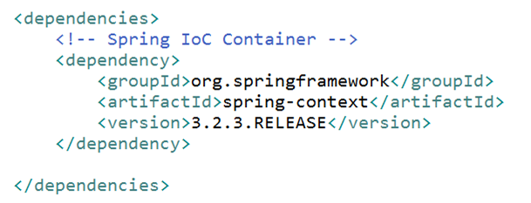
IOC : Inversion Of Control
Notes:
The org.springframework.beans and org.springframework.context packages are the basis for Spring Framework’s IoC container.

Slide 8
IOC : Inversion Of Control
IoC container 가 하는 일
Bean 초기화(메모리 생성)
Beans 연결
Beans 관계설정, 환경설정
Bean의 전반적인 life-cycle 관리
Spring framework 의 대표적인 Container
BeanFactory ➔ getBean()을 통해 불러올 때 메모리 생성 : Lazy loading
ApplicationContext ➔ container가 시작될때 메모리 생성 : Preloading
XML,Annotation 을 기반으로 IoC Container에게 metadata를 줌으로써 IoC Container가 오브젝트에 대한 제어권을 가지게 된다.

Slide 9
DI : Dependency Injection
의존성 주입
각 클래스 간의 의존관계를 XML config 를 바탕으로 컨테이너가 자동으로 연결해줌
의존성을 가진다?

Slide 10
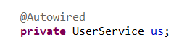


DI : Dependency Injection
Field Injection
@Controller
public class UserController
Constructor Injection
Setter Injection
Notes:
filed injection이 가장 사용하기 쉬우나, spring 3.x에서는 setter injection을 4.x부터는 constructor injection을 권장함. 4.x부터는 @Autowired를 쓰지않아도 무방.

Slide 11
감사합니다.

